Slide 1
Международное исследование компьютерной и информационной грамотности: результаты и рекомендации
С.М.Авдеева,
avdeeva@ntf.ru
Заместитель исполнительного директора НФПК

Slide 2
Международное исследование ICILS: что это такое?
Организатор исследования: Международная ассоциация оценки образовательных достижений (International Association for the Evaluation of Educational Achievement, IEA), более 50 лет проводит кросс-национальные исследования учебных достижений (TIMSS,PIRLS).
International Computer and Information Literacy Study (ICILS) – первое международное сравнительное исследование компьютерной и информационной грамотности современных школьников из разных стран мира, в т.ч. Европы, Азии, Северной и Южной Америки.
В первом международном сравнительном исследовании проведена оценка уровня информационной и компьютерной грамотности 60,000 учащихся из 3 300 школ в 21 стране-участнице.

Slide 3
Цель и задачи исследования ICILS
ЦЕЛЬ ИССЛЕДОВАНИЯ ICILS – оценить подготовленность учащихся к учебе, работе и жизни в век информации, изучить уровни подготовки в области компьютерной и информационной грамотности учащихся 8 классов в странах-участницах, измерить и проанализировать выявленные различия, способствовать продвижению обучения в этой сфере на национальном и международном уровнях.
1
Насколько отличается уровень компьютерной и информационной грамотности между странами и внутри каждой из стран?
2
Какие факторы влияют на компьютерную и информационную грамотность?
3
Какова роль школьного образования в повышении уровня компьютерной и информационной грамотности?

Slide 4
ICILS: инструментарий исследования
ICILS
Компьютерный тест для учащихся
включает тренировочные задания и два тестовых модуля; около 1,5 часа
Анкета для учащегося
Анкета для учителя
Анкета для ответственного за информатизацию в школе
Анкета для директора школы
Notes:
Компьютерный тест для учащихся: тренировочные задания, два тестовых модуля, включающие тестовые задания различной степени сложности, по 30 минут каждый, общая продолжительность – около 1,5 часов
Анкета для учащегося (заполняется на компьютере), 26 вопросов, касающихся использования компьютера в школе и за ее пределами, отношения к информационным технологиям, самооценки компьютерной и информационной грамотности, а также социально-демографических характеристик, продолжительность - 20 мин.
Школьные анкеты для 3-х целевых групп
(с использованием Интернета или на бумаге) :
анкета для учителя
включает вопросы, касающиеся владения компьютером учителями (в школе и вне школы), профессионального обучения применению компьютеров, проблем при пользовании компьютером, отношения к использованию компьютеров в преподавательской деятельности, самооценки своей компьютерной компетентности; продолжительность - примерно 30 минут.
анкета для ответственного за информатизацию в школе включает вопросы, касающиеся компьютерной инфраструктуры, технической и педагогической поддержки, оказываемой учителям при применении ими ИКТ в школе; продолжительность - примерно 15 минут.
анкета для директора школы включает вопросы, касающиеся общей характеристики школы, политики применения ИКТ в школе, поддержки учителей, применяющих ИКТ в учебном процессе, участия учителей в профессиональном обучении; продолжительность - не более 20 минут.

Slide 5
ICILS: основной этап исследования
208 образовательных организаций из 43 регионов, 7300 человек
3907 учащихся 8-х классов
2995 учителей
208 директоров школ
208 ответственных за информатизацию

Slide 6
Компьютерная и информационная грамотность
Под компьютерной и информационной грамотностью (КИГ) понимается способность личности использовать компьютеры в познавательной и творческой деятельности, а также для коммуникации, чтобы эффективно действовать дома, в школе, на рабочем месте и в социуме.
Сбор и
обработка
информа-ции
Знание и понимание принципов использования компьютера
Получение и оценка информации
Управление информацией
Оценочная рамка
ICILS
Производ-ство и обмен информа-ции
Преобразование информации
Производство информации
Обмен информацией

Slide 7
Оценка компьютерной и информационной грамотности

Slide 8
Уровни информационной и компьютерной грамотности
Оценивать достоверность и надежность источника информации, создавать информационный продукт для определенной аудитории
L4
Точность, эффективность и контроль при сборе информации и создании информационных продуктов
Работать самостоятельно, используя компьютер для сбора и управления информацией, распознавать безопасность информации из сети
L3
Критическая точка зрения и самостоятельность при сборе информации
Создавать простые информационные продукты в соответствии со стандартами компоновки и оформления элементов
L2
Способность искать и находить информацию в сети, планирование использования информации
Применять стандартные программные команды для выполнения несложных коммуникативных заданий, добавлять простое содержание в информационный продукт
L1
Notes:
Первый уровень – учащиеся знакомы с основными программами, могут работать с файлами на компьютере и выполнять простое редактирование теста под руководством учителя. Учащиеся знают основные правила, использующиеся для коммуникации онлайн, а также последствия использования компьютеров неавторизированными пользователями.
Второй уровень – учащиеся демонстрируют базовый уровень владения компьютерами как источниками информации. Учащиеся находят информацию, пользуясь простыми электронными ресурсами, выбирают и добавляют содержание информационных продуктов, демонстрируют способность форматировать текст и изображения в информационных продуктах. Они понимают необходимость защиты доступа к электронной информации и возможные последствия нежелательного доступа к информации.
Третий уровень характеризуется тем, что учащиеся демонстрируют достаточный уровень знаний, навыков и понимания дл самостоятельного поиска информации и редактирования и создания информационных продуктов. Учащиеся отбирают необходимую информацию из электронных ресурсов и создают информационные продукты. Они также осознают, что найденная информация может быть пристрастной, недостоверной или ненадежной.
Четвертый уровень характеризуется тем, что учащиеся контролируют свое использование компьютера, они также рассуждают, когда ищут информацию или создают информационные продукты. При создании информационных продуктов (поиске и выборе информации, их форматировании и дизайне) учащиеся понимают для какой аудитории создаются эти продукты. Они осознают, что информация может быть коммерческим и подверженным влиянию продуктом, учащиеся также разбираются в вопросах интеллектуальной собственности.

Slide 9
Уровни компьютерной и информационной грамотности *

Slide 10
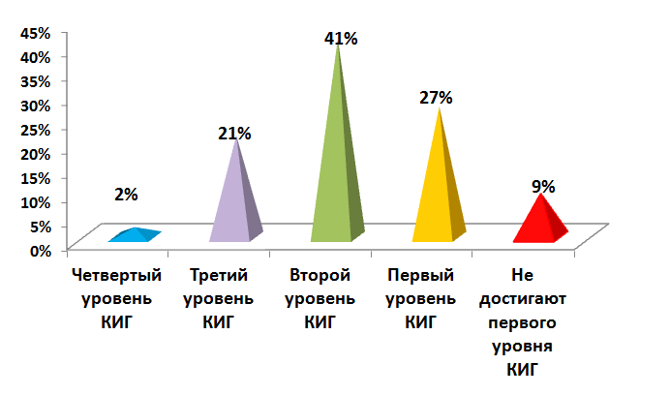
Некоторые ключевые результаты – межстрановые и по России:
По Российской Федерации - 36% учащихся продемонстрировали низкий уровень компьютерно-информационной грамотности (уровень 1 или ниже)
В 9 странах Евросоюза (за исключением Республики Чехия и Дании) - 25% школьников продемонстрировали низкий уровень КИГ (уровень 1 или ниже).

Slide 11
Некоторые результаты - межстрановые и по России:
Во всех странах в среднем 17% (в России 9 %) школьников не достигли 1-го уровня компьютерно-информационной грамотности.
В среднем только 2% (в России тоже 2%) школьников достигли 4 уровня компьютерно-информационной грамотности (максимальный показатель у школьников Южной Кореи – 5%).
Уровень компьютерной и информационной грамотности у девочек выше, чем у мальчиков по всем странам.
Распределение по уровню КИГ в России
 | Девочки | Мальчики
Не достигают первого уровня КИГ | 8,3% | 9,7%
Первый уровень КИГ | 24,5% | 29,5%
Второй уровень КИГ | 43,0% | 39,0%
Третий уровень КИГ | 20,2% | 21,8%
Четвертый уровень КИГ | 2,1% | 1,9%

Slide 12
Зависимость уровня компьютерной и информационной грамотности от места проживания
34% учеников мегаполисов показали третий и четвертый уровень компьютерной и информационной грамотности, что в три раза превышает успехи сельских учеников (9%).
Не достигают первого уровня в селе 19% учеников, в мегаполисе – всего 3% (разница в 6 раз!)

Slide 13
Соотношение учащихся на один компьютер – в среднем по странам-участницам и по России:

Slide 14
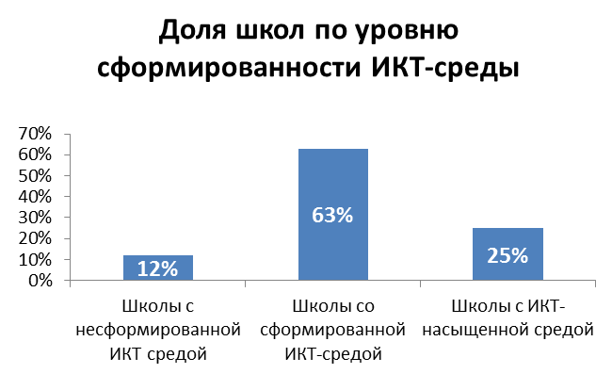
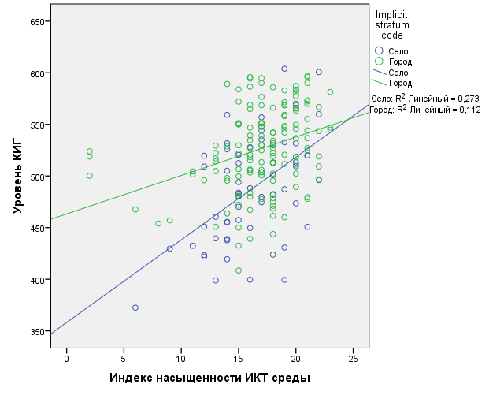
ИКТ среда школ и уровень КИГ
http://icils2013.acer.edu.au

Slide 15
Уровень КИГ зависит не от количества (физического наличия) компьютеров, а от условий доступа к ИКТ технологиям, от способов организации учебного процесса
На основе индекса ИКТ среды для школ школы условно разбиты на три группы:
1. Школы с несформированной ИКТ средой.
2. Школы с формированной ИКТ-средой.
3. Школы с ИКТ-насыщенной средой.
http://icils2013.acer.edu.au

Slide 16
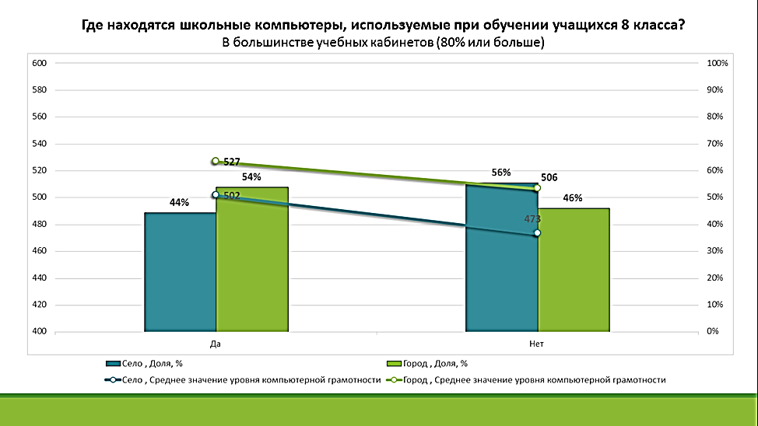
Взаимосвязь среднего уровня КИГ и местонахождения компьютеров согласуется с общей тенденцией: этот уровень выше в тех школах, где компьютеры доступнее для учащихся
Влияние распространенности школьного интранета на уровень КИГ в разрезе город/село
http://icils2013.acer.edu.au

Slide 17
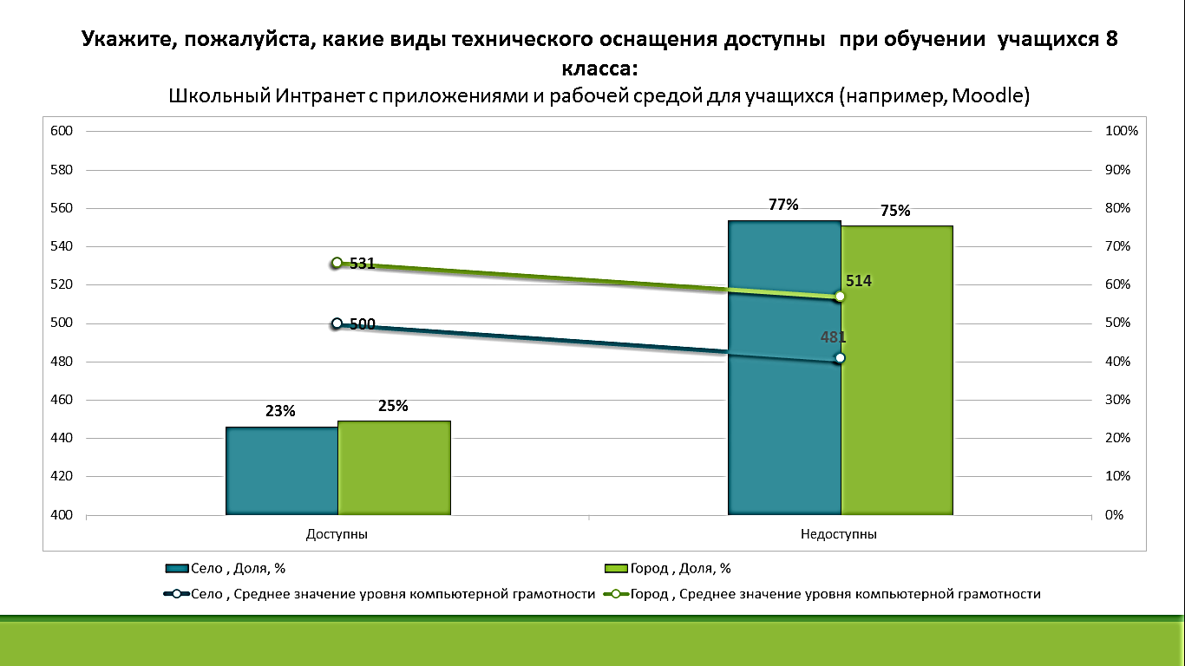
Влияние распространенности школьного интранета на уровень КИГ в разрезе город/село
http://icils2013.acer.edu.au

Slide 18
Каким типом Интернет-соединения ты в основном пользуешься у себя дома?
http://icils2013.acer.edu.au

Slide 19
Насколько хорошо ты можешь выполнять эти задачи на компьютере?/ Редактировать цифровые фотографии или другие графические изображения
http://icils2013.acer.edu.au
Notes:
Самооценка базового навыка «редактирование фотографий» одинакова у учеников сельских и городских школ. 80% учеников ответили, что знают, как редактировать цифровые фотографии или другие графические изображения.
Самооценка навыков взаимосвязана с фактическими результатами по тесту. Если ученик отвечает, что знает, как редактировать изображения, то его результат по уровню информационно-компьютерной грамотности примерно на 25 пунктов выше

Slide 20
Характеристика школ с высоким уровнем КИГ
Крупные школы, с большим количеством детей и большим количеством учителей
Учителя работают в основном с полной занятостью, с частичной занятостью учителей меньше, чем в других школах
В школах много компьютеров (в том числе доступных для учащихся и подключенных к сети интернет). Количество интерактивных досок относительно не велико
Несмотря на большой размер школ, количество детей на одного учителя меньше, чем в других школах. То есть, нет нехватки учителей
Интенсивность использования ИКТ учителями выше, чем в остальных школах
В школах выше приоритетность мер, способствующих использованию ИКТ учителями
В школах высока роль ИКТ для достижения образовательных результатов по мнению директора школы. (вопрос 9 из анкеты директора)
В школах опыт использования ИКТ более 7-10 лет
По количеству компьютеров на одного ребенка школы не отличаются от других школ, а вот по количеству компьютеров подключенных к интернету (в пересчете на одного ребенка) школы впереди.
http://icils2013.acer.edu.au

Slide 21
Некоторые результаты - межстрановые и по России:
99% школ, участвовавших в исследовании, имеют выход в Интернет, но результаты ICILS в разных странах существенно отличаются.
По всем странам - 94% учащихся пользуются компьютером более 7 лет, по РФ - 62% учащихся пользуются компьютером более 7 лет
По всем странам - 87 % школьников указали, что они пользуются компьютером раз в неделю дома, и только 54% отметили, что используют компьютер с такой же частотой в школе.
По РФ - не менее одного раза в неделю и чаще пользуются компьютером дома 94,9% учащихся, а 72,5% отметили, что используют компьютер с такой же частотой в школе.
По всем странам - менее половины учителей чувствуют себя профессионально ИК-компетентными при организации активно-деятельностного обучения с использованием ИКТ; только 22 % из них прошли обучение по данной тематике (продвинутый уровень).
В 18 странах из 21 существует государственная политика – на национальном и региональном уровне - в области использования ИКТ в образовании.

Slide 22
Некоторые ключевые результаты и выводы - межстрановые и по России:
По всем странам - менее половины учителей оценивают себя профессионально ИК-компетентными при организации активно-деятельностного обучения с использованием ИКТ; только 22 % из наиболее компетентных учителей прошли обучение по данной тематике.
Позитивный момент: в настоящее время в 18 странах из 21 существует государственная политика – на национальном и региональном уровне - в области использования ИКТ в образовании.
99% школ, участвовавших в исследовании, имеют выход в Интернет, но результаты ICILS в разных странах существенно отличаются.

Slide 23
Уверенное пользование ИКТ учителями
Страны | Все учителя |  | Моложе 40 лет |  | Старше 40 и выше |  | Разброс
Австралия | 55 | (0.2) | 57 | (0.2) | 53 | (0.3) | -4 | (0.3)
Чили | 52 | (0.4) | 55 | (0.3) | 48 | (0.6) | -7 | (0.7)
Хорватия | 47 | (0.3) | 52 | (0.4) | 43 | (0.4) | -8 | (0.6)
Чешская Республика | 50 | (0.3) | 53 | (0.3) | 47 | (0.3) | -6 | (0.4)
Республика Корея | 53 | (0.3) | 55 | (0.3) | 52 | (0.5) | -4 | (0.6)
Литва | 50 | (0.3) | 55 | (0.5) | 48 | (0.3) | -6 | (0.7)
Польша | 51 | (0.3) | 54 | (0.4) | 50 | (0.4) | -5 | (0.5)
Российская Федерация | 49 | (0.4) | 52 | (0.5) | 48 | (0.4) | -4 | (0.5)
Словацкая Республика | 50 | (0.2) | 53 | (0.3) | 47 | (0.3) | -6 | (0.4)
Словения | 50 | (0.3) | 54 | (0.5) | 47 | (0.3) | -7 | (0.5)
Таиланд | 45 | (0.6) | 48 | (0.6) | 42 | (0.8) | -7 | (0.7)
Турция | 49 | (0.5) | 50 | (0.5) | 45 | (1.0) | -5 | (1.0)
ICILS 2013 среднее | 50 | (0.1) | 53 | (0.1) | 47 | (0.1) | -6 | (0.2)

Slide 24
Проблемы эффективного использования ИКТ в школах: межстрановые и по России:

Slide 25
Почему в школе недостаточно используются возможности ИКТ?

Slide 26
Влияние программных инструментов на уровень компьютерной и информационной грамотности

Slide 27
Ученики. Влияние общения с помощью сообщений или в социальных сетях на уровень компьютерной и информационной грамотности
Среди тех учащихся, которые прибегают к общению с использованием ИКТ часто (от одного раза в неделю до каждого дня), процент детей с первым или ниже уровнем КИГ значительно ниже – от 30% до 38%,
а процент детей третьего и четвертого уровня КИГ в два раза выше – 23%-26% (вместо 12%).

Slide 28
Ученики. Влияние интенсивности пользования компьютеров в различных ситуациях на уровень компьютерной и информационной грамотности
Как часто ты пользуешься интернетом?/Поиск информации для твоего образования и школьных занятий/
Процент учащихся третьего и четвертого уровня КИГ выше в тех группах, где учащиеся проводят поиск информации каждый день или как минимум раз в неделю (26%-27%).
Ниже всего процент учащихся третьего и четвертого уровня КИГ среди тех, кто никогда не прибегает к поиску информации в процессе обучения (5%).

Slide 29
Выводы и рекомендации: условия организации образовательной деятельности по развитию ИКТ-компетентности обучающихся в ОУ
Нормативно-организационный аспект
Возможность ОУ ввести свои требования к результату, установить свои уровни ИКТ-компетентности, высшим из которых будет способность самостоятельно работать с информацией
Материально-технический аспект
Создание и развитие школьной образовательной ИКТ среды, использование мобильной техники, использование различных переферийных устройств (датчиков, контроллеров данных и т.п.)
Кадровый аспект
Использование ресурсов информационной среды всеми, использование учителем разнообразных новых средств ИКТ и педагогических практик с использованием ИКТ, повышение квалификации педагогов
Психолого-педагогический аспект
Мотивация, влияние положительных эмоций на результаты учебной деятельности
Информационно-методический аспект
Использование потенциала информационно-образовательных центров, создание условий, которые смогут компенсировать имеющиеся недостатки доступа учащихся к информационным ресурсам и т.д.

Slide 30
Спасибо за внимание!
Click to edit company slogan .

Slide 31
Различные аспекты использования ИКТ в школе– межстрановые и по России:

Slide 32
Процентная доля учащихся в школах с доступными для учебного процесса электронными ресурсами

